Slide 1
Data Definition Language (DDL)

Slide 2
Pokok Pembahasan
Pada bab ini akan dipelajari statement Data Definition Language (DDL) untuk membuat dan memodifikasi struktur database
  Berbagai macam tipe data digunakan dalam pendefinisian kolom
  Menentukan batasan-batasan
  Melihat, modifikasi, dan menghapus struktur tabel

Slide 3
Ketentuan Aturan Penamaan
Sebuah tabel merupakan obyek yang dapat menyimpan data pada database
Ketika tabel dibuat, harus ditentukan:
  Nama tabel
  Nama setiap kolom
  Tipe data setiap kolom
  Ukuran setiap kolom

Slide 4
Ketentuan Aturan Penamaan
Nama tabel dan kolom harus:
  Diawali dengan sebuah huruf
  Panjang karakter 1-30
  Hanya terdiri dari A-Z, a-z, 0-9, _, $ dan #
  Tidak boleh menduplikasi nama obyek lain yang dimiliki oleh user yang sama
  Tidak boleh berupa kata-kata keyword yang ada pada Oracle

Slide 5
Tipe Data
Character:
  CHAR (fixed size, maximum 2000 characters)
  VARCHAR2 (variable size, maximum 4000 characters)
  CLOB (variable size, maximum 128 terabytes)
Number
  NUMBER (variable size, maximum precision 38 digits)

Slide 6
Tipe Data (con’t)
Date:
  DATE, ex: ‘21/Aug/2003 17:25:30’
  TIMESTAMP, ex: ’21/Aug/2003 17:25:30.255’
Binary (multimedia: JPG, WAV, MP3, dll)
  RAW (variable size, maximum 2000 bytes)
  BLOB (variable size, maximum 128 terabytes)

Slide 7
Statement CREATE TABLE
table adalah nama tabel
column adalah nama kolom
datatype adalah tipe data dan panjang kolom
DEFAULT menetapkan nilai default dalam INSERT Statement
Syntax dasar:
CREATE TABLE table
(column datatype [DEFAULT expression],
column datatype [DEFAULT expression],
……[ ] );

Slide 8
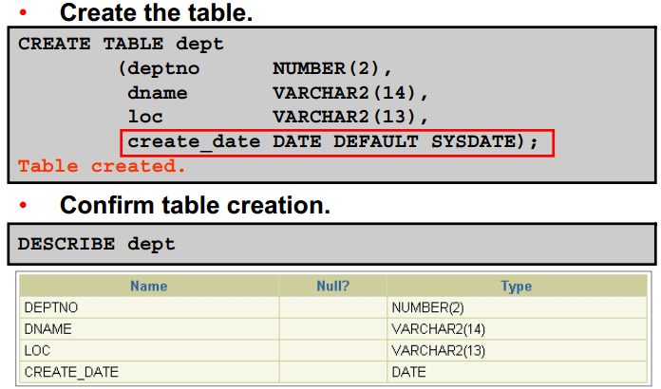
Contoh Create Table

Slide 9
CONSTRAINT
Database rules
Batasan mencegah penghapusan tabel jika ada ketergantungan dari tabel lain
Batasan menegakkan aturan pada data setiap kali baris disisipkan, diperbarui, atau
dihapus dari tabel.

Slide 10
Tipe Constraint
Terdapat dua tipe batasan
  Integrity constraints: mendefinisikan primary key dan foreign key yang terhubung pada primary key di tabel lain
  Value constraints: mendefinisikan nilai yang harus diisikan pada suatu kolom

Slide 11
Jenis Constraint
Ada lima jenis batasan SQL:
  primary key (pk) - unique identifier for a record
  foreign key (fk) - establishes relationship
  check (ck) - value must be in the specified list
  not null (nn) - must have a value
  unique (uk) - value must be unique

Slide 12
Fungsi Pendefinisian Batasan
  Untuk menetapkan primary key
  Untuk mendefinisikan foreign key yang menghubungkan dengan primary key pada tabel lain
  Untuk menetapkan aturan validasi data bagi setiap kolom
  Untuk menentukan apakah kolom boleh bernilai NULL
  Untuk menetapkan kolom harus memiliki nilai unik saja (nilai tidak boleh sama)

Slide 13
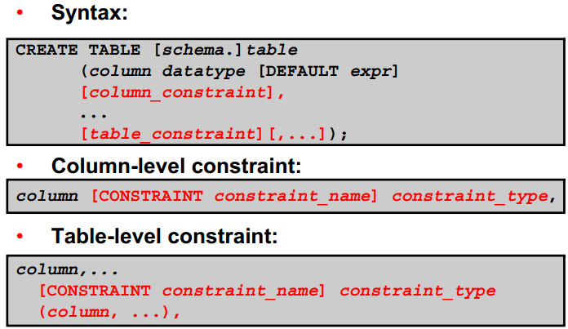
Menetapkan Batasan

Slide 14
Column level
column-level constraint merujuk satu kolom dan ditetapkan bersamaan dengan definisi kolom (tipe dan panjang data)
Setiap contraint bisa didefinisikan pada column level kecuali FOREIGN KEY dan COMPOSITE primary key
Column datatype [CONSTRAINT constraint_name] constraint_type
Example:
Building VARCHAR2(7) CONSTRAINT location_building_nn NOT NULL

Slide 15
Contoh Column Level
CREATE TABLE clients(
client_number NUMBER(4) CONSTRAINT
clients_client_num_pk PRIMARY KEY,
first_name VARCHAR2(14),
last_name VARCHAR2(13)
);

Slide 16
Penamaan Constraint pada column level
A primary key constraint on client_number would be named clients_client_no_pk
A not null constraint on last_name would be named clients_last_name_nn
A unique constraint on e-mail_address would be named clients_email_uk
CREATE TABLE clients
(client_number NUMBER(4),
last_name VARCHAR2(13),
email VARCHAR2(80));

Slide 17
Table level
table-level constraint merujuk satu kolom atau lebih dan ditetapkan secara terpisah dari definisi kolom
Biasanya ditulis setelah semua kolom didefinisikan
Semua constraint bisa didefinisikan pada table level kecuali NOT NULL constraint
[CONSTRAINT constraint_name] constraint_typ (Column, . . .),
Example:
CONSTRAINT location_roomid_pk PRIMARY KEY(Roomid)

Slide 18
Contoh Table Level
CREATE TABLE clients (
client_number NUMBER(6),
first_name VARCHAR2(20),
last_name VARCHAR2(20),
phone VARCHAR2(20),
email VARCHAR2(10),
CONSTRAINT clients_phone_email_uk UNIQUE (email,phone)
);

Slide 19
The Primary Key Constrain
The PRIMARY KEY constraint is also known as the entity integrity constraint
It creates a primary key for the table. A table can have only one primary key constraint.
If a table uses more than one column as its primary key (i.e., a composite key), the key can only be declared at the table level.

Slide 20
The Primary Key Constrain
At the column level, the constraints is defined by
DeptId NUMBER (2) CONSTRAINT dept_deptid_pk PRIMARY KEY,
At the table level, the constraint is defined by
CONSTRAINT dept_deptid_pk PRIMARY KEY(DeptId),

Slide 21
The FOREIGN KEY Constraint
The FOREIGN KEY constraint is also known as the referential integrity constraint.
It uses a column or columns as a foreign key, and it establishes a relationship with the primary key of the same or another table.

Slide 22
The FOREIGN KEY Constraint
To establish a foreign key in a table, the other referenced table and its primary key must already exist.
Foreign key and referenced primary key columns need not have the same name, but a foreign key value must match the value in the parent table’s primary key value or be NULL

Slide 23
The FOREIGN KEY Constraint
At the table level ONLY
CONSTRAINT student_facultyid_fk FOREIGN KEY(FacultyId)
REFERENCES faculty (FacultyId),

Slide 24
The NOT NULL Constraint
The NOT NULL constraint ensures that the column has a value and the value is not a null value
A space or a numeric zero is not a null value
At the column level ONLY, the constraint is defined by:
Name VARCHAR2(15) CONSTRAINT faculty_name_nn NOT NULL,

Slide 25
The UNIQUE Constraint
The UNIQUE constraint requires that every value in a column or set of columns be unique.
At the table level, the constraint is defined by
CONSTRAINT dept_deptname_uk UNIQUE(DeptName),
At the column level, the constraint is defined by:
DeptName VARCHAR2(12) CONSTRAINT dept_deptname_uk UNIQUE,

Slide 26
The CHECK Constraint
The CHECK constraint defines a condition that every row must satisfy
At the column level, the constraint is defined by
DeptId NUMBER(2) CONSTRAINT dept_deptid_cc
CHECK((DeptId >= 10) and (DeptId <= 99)),
At the table level, the constraint is defined by:
CONSTRAINT dept_deptid_cc
CHECK((DeptId >= 10) and (DeptId <= 99)),

Slide 27
Tabel dengan Primary Key
CREATE TABLE room(
roomID number,
bldg char(1) CHECK (bldg IN ('A','B')),
roomNo varchar2(10),
maxCapacity number,
style varchar2(15) CHECK (style IN ('LECTURE','LECTURE/LAB','LAB','OFFICE')),
CONSTRAINT room_pk PRIMARY KEY (roomID));
Constraint_name
Constraint_attributes
Constraint_type

Slide 28
Table dengan Foreign Key
CREATE TABLE faculty(
facultyID number,
lname varchar2(30),
fname varchar2(20),
dept varchar2(5),
officeID number,
phone varchar2(15),
email varchar2(75),
rank char(4) CHECK (rank IN ('INST',
'ASOC','ASST','FULL','SENR')),
CONSTRAINT faculty_pk PRIMARY KEY (facultyID),
CONSTRAINT faculty_fk FOREIGN KEY (officeID) REFERENCES room(roomID) ON DELETE CASCADE/ON DELETE SET NULL);

Slide 29
Statement ALTER TABLE
Digunakan untuk:
  Memodifikasi salah satu atau beberapa kolom pada tabel tersebut
  Menambah satu atau beberapa kolom pada tabel tersebut

Slide 30
Menambahkan kolom baru
Syntax:
ALTER TABLE tablename
ADD columnname datatype;
Contoh:
  alter table BARANG
  add KETERANGAN varchar2(15);

Slide 31
Mengubah Kolom
Syntax:
ALTER TABLE tablename
MODIFY columnname newdatatype;
Contoh: mengubah tipe data dan panjang ukuran kolom
alter table BARANG
modify SATUAN_BARANG char(5);

Slide 32
Menambahkan Batasan
Statement ALTER juga dapat digunakan untuk menetapkan atau menambahkan batasan
Syntax:
ALTER TABLE tablename
ADD [CONSTRAINT constraint_name] constraint_type (column, …),
Contoh:
ALTER TABLE Employees
ADD CONSTRAINT EmployeePK PRIMARY KEY (EmployeeNumber);

Slide 33
Menghapus Kolom
Syntax:
ALTER TABLE tablename
DROP COLUMN columnname;

